Slide 1
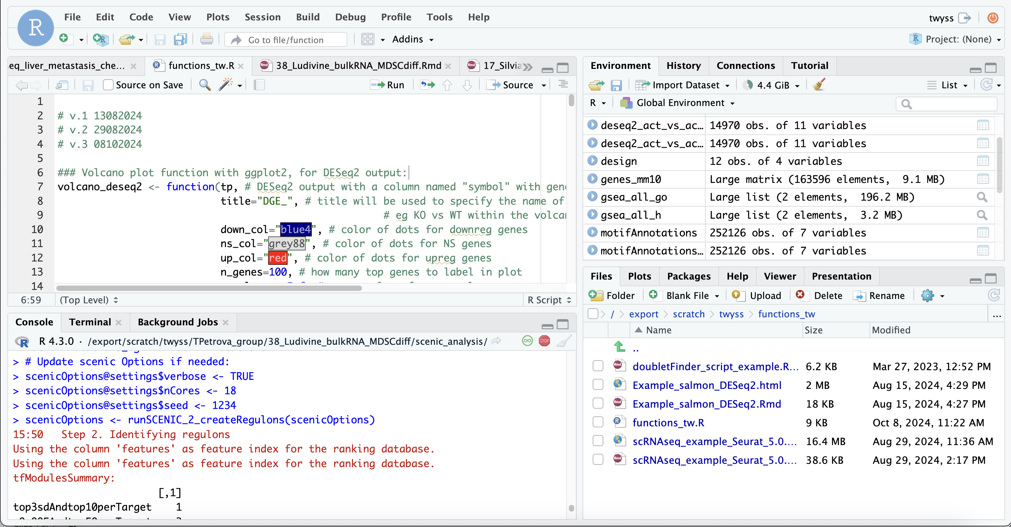
Editeur
(scripts)
Console
Fichiers et graphiques

Slide 2
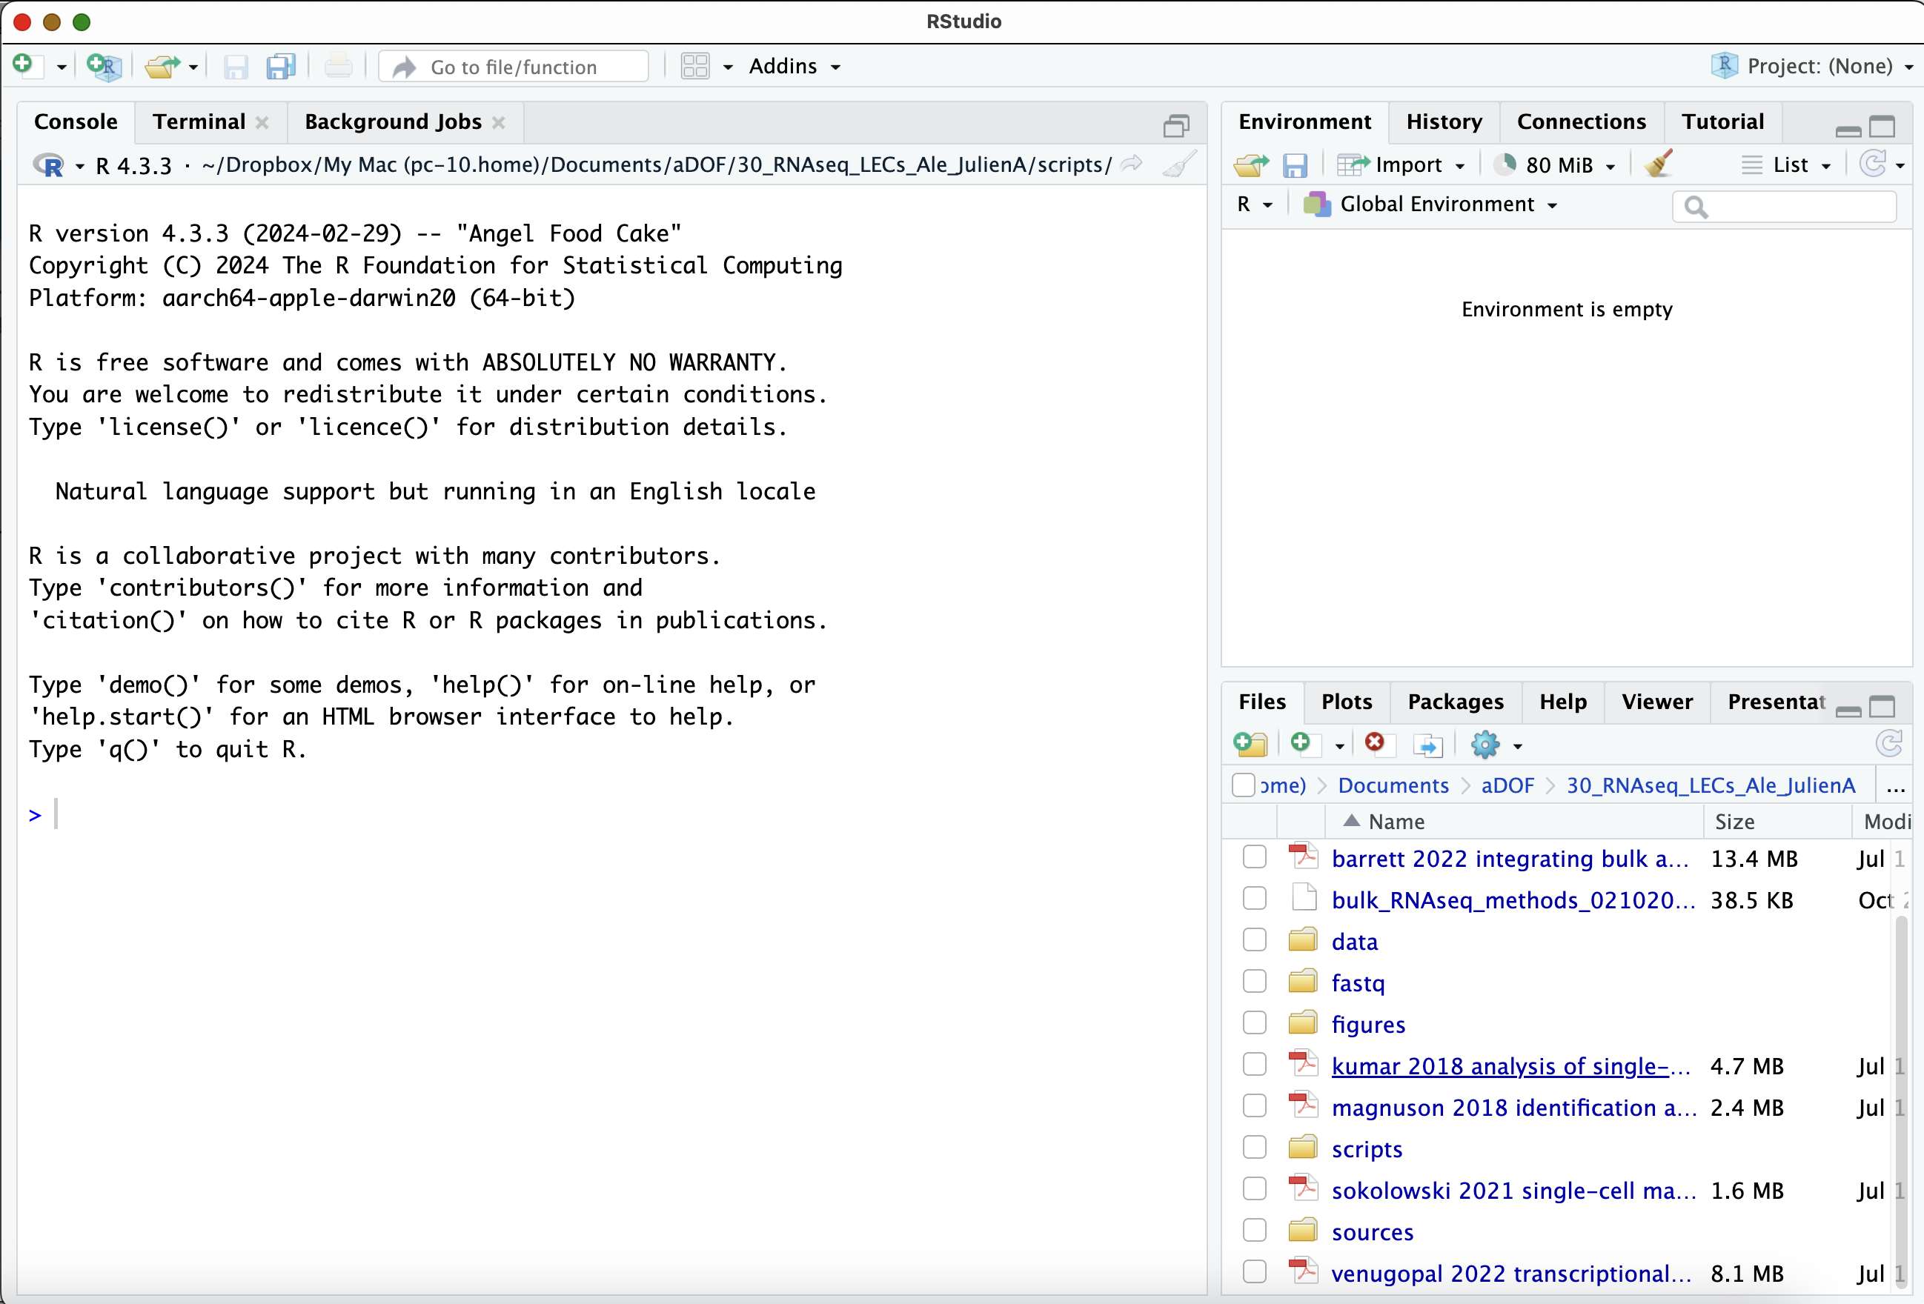
Environnement
Console
Fichiers et graphiques

